Slide 1
ES anglies dioksido sertifikavimo sistema (CRCF)
Vytautas Reingardtas
Prevencijos ir saugos departamento Kokybės skyriaus vyr. specialistas

Slide 2

Kas yra anglies sertifikavimo sistema (CRCF)?
CRCF – Carbon Removals and Carbon Farming
ES sukūrė savanorišką anglies dioksido sertifikavimo sistemą, skirtą patikimai įvertinti ūkininkų vykdomas veiklas, kurios realiai mažina šiltnamio efektą sukeliančių dujų (ŠESD) kiekį arba kaupia anglį dirvožemyje, augaluose ar produktuose.
CO₂ anglies vienetas – sertifikuotas vienetas, kuris atspindi 1 toną CO₂, kuris buvo sumažintas arba pašalintas iš atmosferos
Notes:
TI

Slide 3
Kodėl ES kuria savo sertifikavimo sistemą?
Papildoma priemonė siekiant klimato neutralumo iki 2050 m.
Papildoma priemonė siekiant kitų ES aplinkos tikslų, pavyzdžiui, biologinės įvairovės išsaugojimo ar gamtos atkūrimo reglamento įgyvendinimo.
Sukuriama vieninga, skaidri ir teisiškai reguliuojama sertifikavimo bei vienetų prekybos sistema, kuri užkerta kelią greenwashing‘ui ir didina anglies vienetų patikimumą.
Notes:
TI

Slide 4


Kas galės dalyvauti?
Veiklos vykdytojas – fizinis ar juridinis asmuo, kuris vykdo veiklą.
Veiklos vykdytojų grupė – tai keli ūkininkai, kurie nusprendžia dalyvauti sertifikavimo sistemoje kartu, o jiems atstovauja vienas jų pasirinktas asmuo.

Slide 5


Kas galės dalyvauti?
Sertifikavimo įstaiga – nepriklausoma organizacija, kuri patikrina, ar viskas daroma teisingai.
Sertifikavimo schema – organizacija, atsakinga už veiklos sertifikavimą: taiko metodikas ir paskiria sertifikavimo įstaigas.

Slide 6
Kokias naudas ES anglies dioksido sertifikavimo sistema suteiks?
Veiklos vykdytojams
Sertifikavimo įstaiga / schema
Finansinė parama dalyviams
Dirvožemio būklės gerinimas
Dirvožemio erozijas mažinimas
Dirvožemio produktyvumo užtikrinimas
ŠESD emisijų mažinimas
Biologinės įvairovės skatinimas
Reputacijos ir patikimumo stiprinimas
Verslo plėtros galimybės
Prisidėjimas prie klimato tikslų
Žinių ir kompetencijų stiprinimas

Slide 7



Už ką atsakingas kiekvienas dalyvis?
Siunčiama paraiška, reikalingi dokumentai
Paskiria sertifikavimo įstaigą
Atsiunčia audito ataskaitą ir sertifikatą
Atlieka auditą
Suteikia konsultacijas, padeda pasiruošti auditui

Slide 8



Koks Nacionalinės mokėjimo agentūros vaidmuo?
Konsultuoja
Praneša
Akredituoja
Notes:
TI

Slide 9
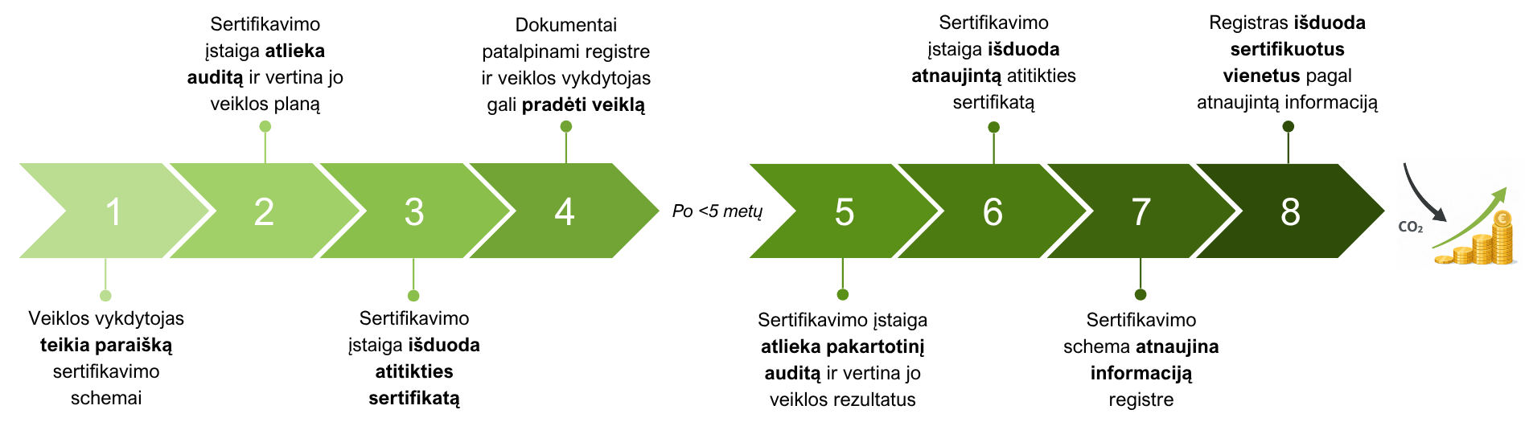
Kaip atrodys sertifikavimo procesas?
Notes:
TI

Slide 10
Kokios veiklos kategorijos yra nurodytos sertifikavimo sistemoje?
Anglies kaupimo ūkininkavimas
Ilgalaikis anglies dioksido absorbavimas
Anglies saugojimas produktuose
Biologinės kilmės statybos produktai, tokie kaip mediena ar žemės ūkio kultūros, turi didelį potencialą ilgalaikiam CO₂ saugojimui
Praktikos, kurios didina anglies kaupimą dirvožemyje ir augaluose
Veikla, kurios metu CO₂ tiesiogiai surenkamas ir pašalinamas iš atmosferos
Notes:
TI

Slide 11
Kokios veiklos kategorijos yra nurodytos sertifikavimo sistemoje?
Anglies kaupimo ūkininkavimas
Ilgalaikis anglies dioksido absorbavimas
Anglies saugojimas produktuose
Notes:
TI

Slide 12
Kokios anglies kaupimo ūkininkavimo veiklos tinkamos?
Tarpinių pasėlių ir antsėlių naudojimas
Tausojantis žemės įdirbimas (neariminė arba negilaus žemės dirbimo žemdirbystė)
Dirbamų žemės plotų pavertimas pievomis
Organinių trąšų naudojimas
Rotacinis ganymas
Durpynų ir šlapynių atkūrimas
Notes:
TI

Slide 13
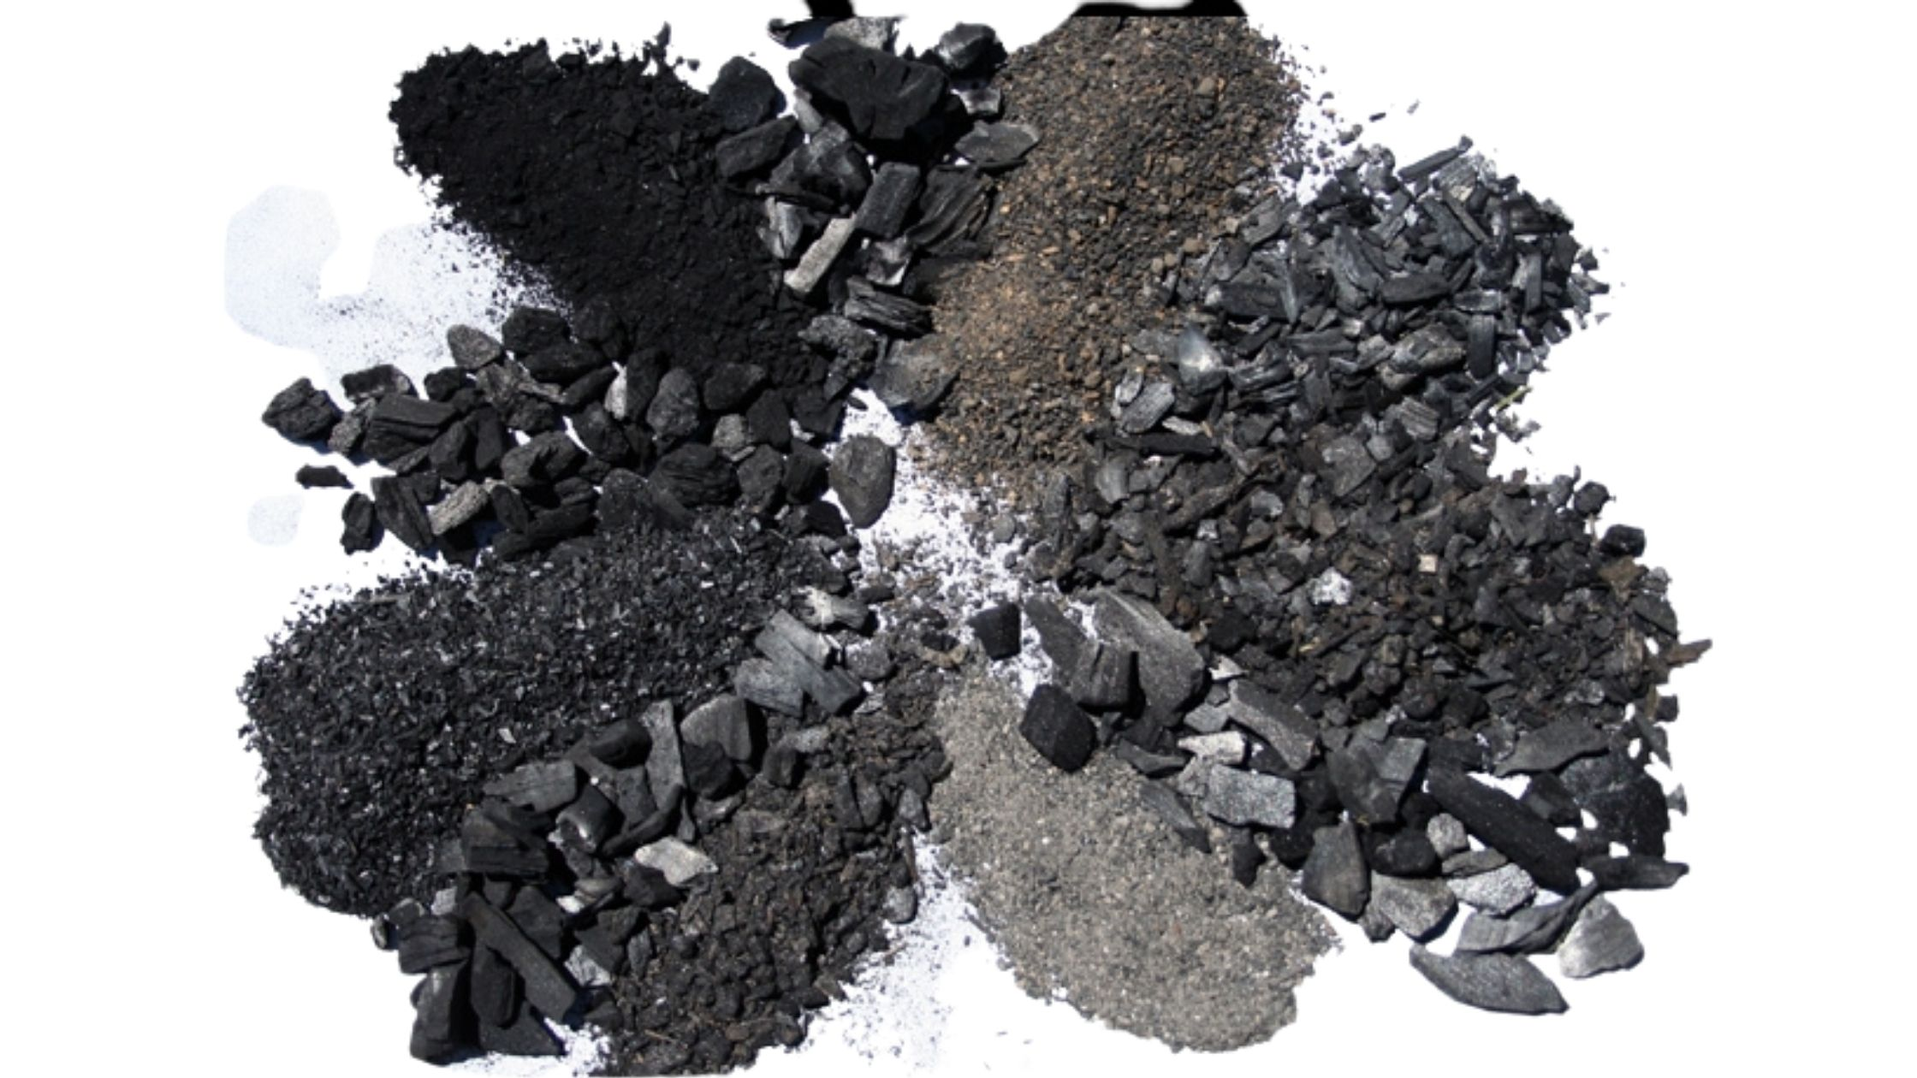
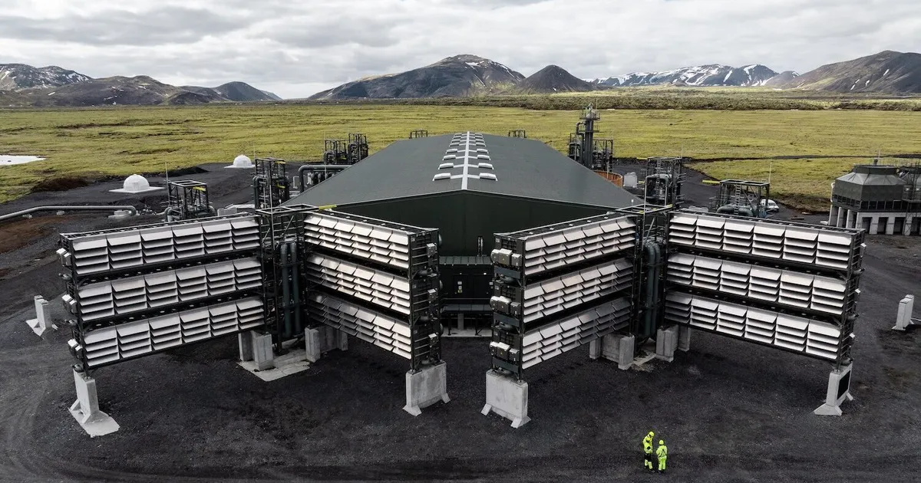
Ilgalaikis anglies dioksido absorbavimas
Notes:
TI

Slide 14
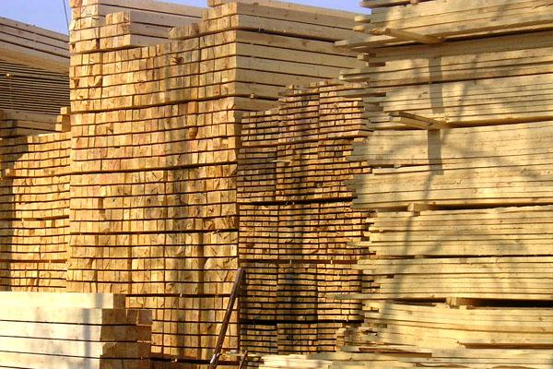
Anglies saugojimas produktuose
Notes:
TI

Slide 15
Kokie bus privalomi kriterijai veikloms?
Papildomumas - tai reiškia, kad negalima sertifikuoti to, ką jau ir taip privalote daryti pagal įstatymus. Sertifikavimas galimas tik tada, kai darote daugiau, nei reikalaujama.
Ilgaamžiškumas - anglis turi būti išlaikyta ilgą laiką, o ne „vienam sezonui“.
Notes:
TI

Slide 16
Kokie bus privalomi kriterijai veikloms?
Patikimumas - anglies kiekis skaičiuojamas tiksliai ir sąžiningai, naudojant ES patvirtintas metodikas. Tai padeda išvengti klaidų ir užtikrina, kad visi naudoja vienodus, patikrintus skaičiavimo būdus.
Tvarumas - sertifikuojama veikla neturi daryti reikšmingos žalos aplinkai ir turi prisidėti prie vieno ar daugiau tvarumo tikslų.
Notes:
TI

Slide 17
Kaip sertifikuotis schemai?
1. Įmonė pateikia paraišką EK
2. Schemos pateiktų duomenų tinkamumo patikra
3. Schemos vertinimas
4. EK parengta vertinimo ataskaita persiunčiama schemai
5. Schemos atsakymas į EK vertinimą
6. EK galutinis vertinimas
7. Oficiali vidinė EK procedūra
8. Oficialus schemos pripažinimas
Notes:
TI

Slide 18
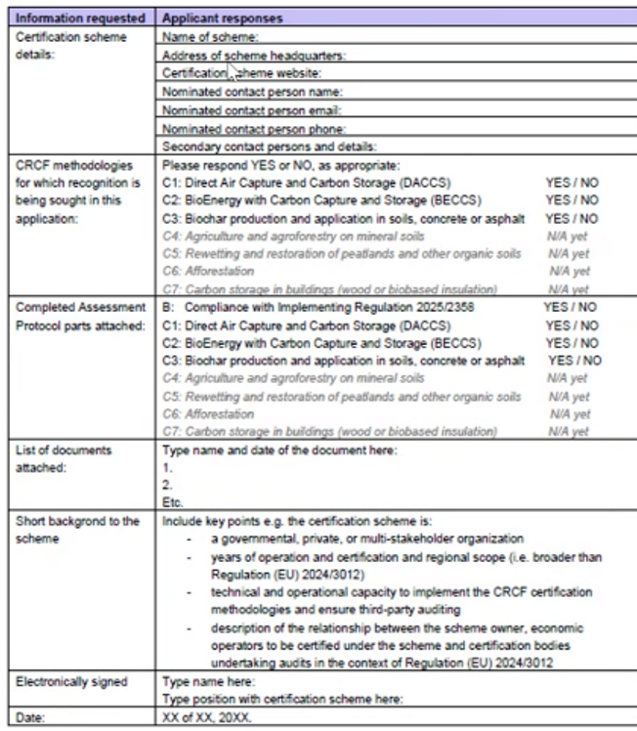
Esama situacija dėl CRCF
Ilgalaikis anglies saugojimas - 2026 m. balandžio mėnesį:
Kvietimas teikti paraiškas (atviras, be termino)
Vertinimo protokolas
Anglies ūkininkavimas- 2026 m. : II ketvirtis:
Patvirtinta anglies ūkininkavimo metodika
Kvietimas teikti paraiškas (atviras, be termino)
Vertinimo protokolas
Notes:
TI

Slide 19





Įmonės, kurios veikia šitoje rinkoje
Notes:
TI

Slide 20
Kokie reikalavimai bus keliami sertifikavimo įstaigoms?
EN ISO/IEC 17065 standartas
EN ISO/IEC 17029 standartas
EN ISO/IEC 14065 standartas
Akredituota Lietuvos akreditacijos ir standartizacijos agentūros
Nepriklausoma nuo audituojamos veiklos
Neturi interesų konflikto
2 metų patirtis gyvenimo ciklo vertinime
Patirtis ŠESD kiekio skaičiavimo audituose
Privalo atrinkti ir paskirti audito grupę, atitinkančią EN ISO/IEC 17021-1 reikalavimus, ir vadovautis EN ISO/IEC 19011 standartu
Notes:
TI

Slide 21
Svarbiausi dokumentai ir nuorodos
2024 m. lapkričio 27 d. Europos Parlamento ir Tarybos reglamentas (ES) 2024/3012, kuriuo sukuriama Sąjungos ilgalaikio anglies dioksido absorbavimo, anglies kaupimo ūkininkavimo ir anglies saugojimo produktuose sertifikavimo sistema
Komisijos įgyvendinimo reglamentas (ES) 2025/2358 2025 m. lapkričio 20 d. kuriuo nustatomos Europos Parlamento ir Tarybos reglamentu (ES) 2024/3012 nustatytų sertifikavimo schemų, sertifikavimo įstaigų ir audito taisyklės
Komisijos deleguotasis reglamentas (ES) 2026/285 2026 m. vasario 3 d. kuriuo Europos Parlamento ir Tarybos reglamentas (ES) 2024/3012 papildomas nustatant ilgalaikio anglies dioksido absorbavimo veiklos sertifikavimo metodikas
Notes:
TI

Slide 22

Informacija EK puslapyje
Carbon Removals and Carbon Farming - Climate Action - European Commission

Slide 23
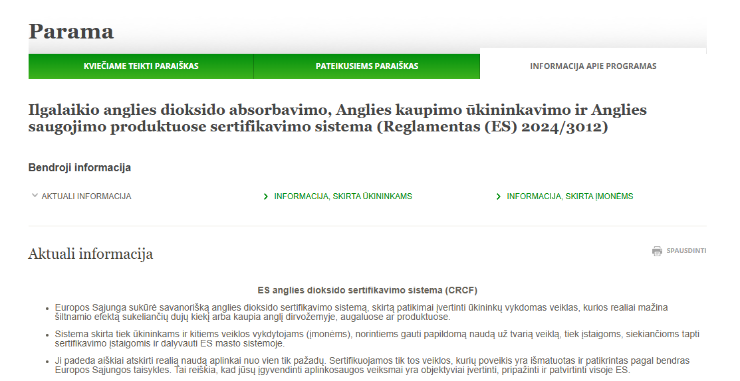
Informacija NMA puslapyje

Slide 24
Nacionalinė mokėjimo agentūra prie Žemės ūkio ministerijos
  Blindžių g. 17, 08111 Vilnius
  +370 (5) 250 0428
  vytautas.reingardtas@nma.lt
www.nma.lt

